Slide 1

Курсовая работа
по дисциплине: «Разработка профессиональных приложений»
на тему: «Разработка информационно-поисковой системы “Хлебокомбинат”»
Выполнил: Заруднев А.С.
Институт приборостроения, автоматизации и информационных
технологий
Направление: 09.03.04 «Программная инженерия»
Группа: 11ПГ
Руководитель: Захарова О.В.
Орел, 2022 г.

Slide 2
Задачей курсовой работы является разработка информационно поисковой системы «Хлебокомбинат» с применением графического интерфейса и объектно-ориентированного программирования.
В программе должны быть реализованы 3 вида товаров: Хлеб, Кондитерскиое изделие, Булочное изделие. Данные в программе должны храниться в динамических структурах.
А так же в системе должны быть следующие функции:
1. добавление информации о магазинах;
2. добавление информации о товарах, в определенном магазине;
3. отображение информации обо всех магазинах и находящихся в них товарах;
4. удаление информации о магазинах;
5. удаление информации о товарах;
6. редактирование информации о магазинах;
7. запись данных в текстовый файл;
8. чтение данных из текстового файла.

Slide 3
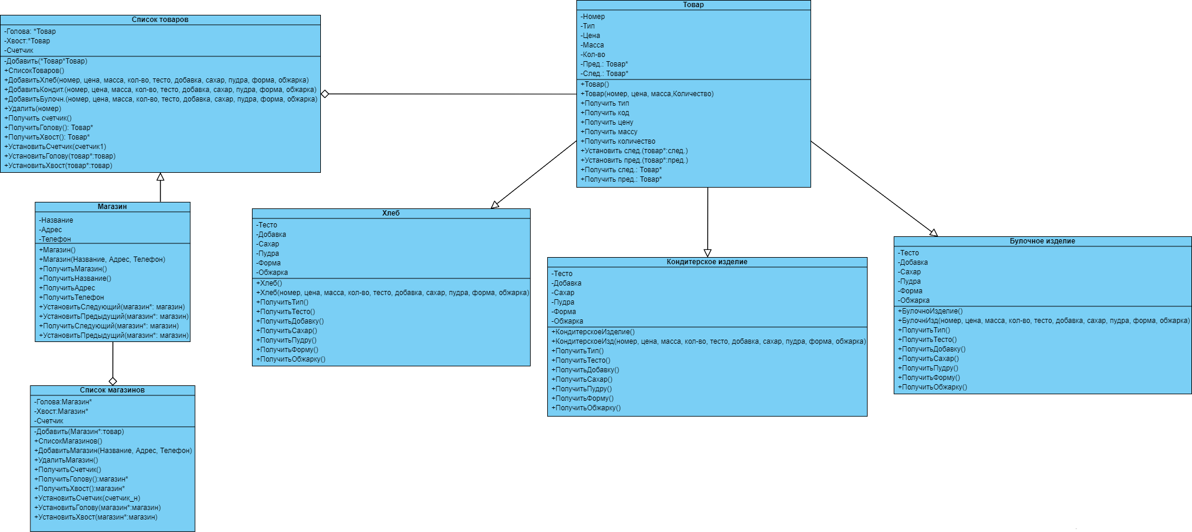
Данные хранятся с использованием двухсвязного циклического списка

Slide 4
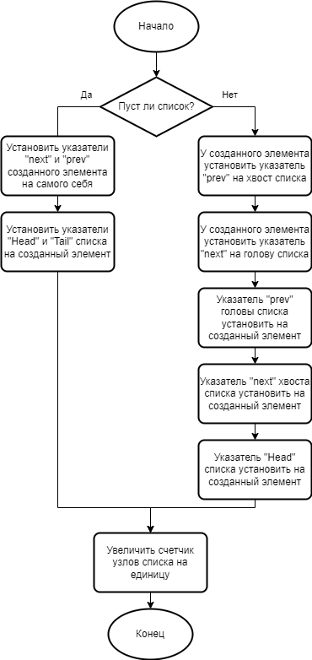
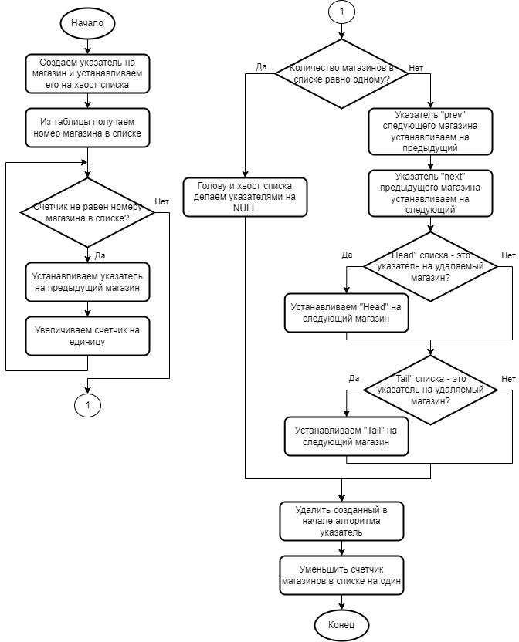
Алгоритм добавления информации
Алгоритм удаления магазина

Slide 5
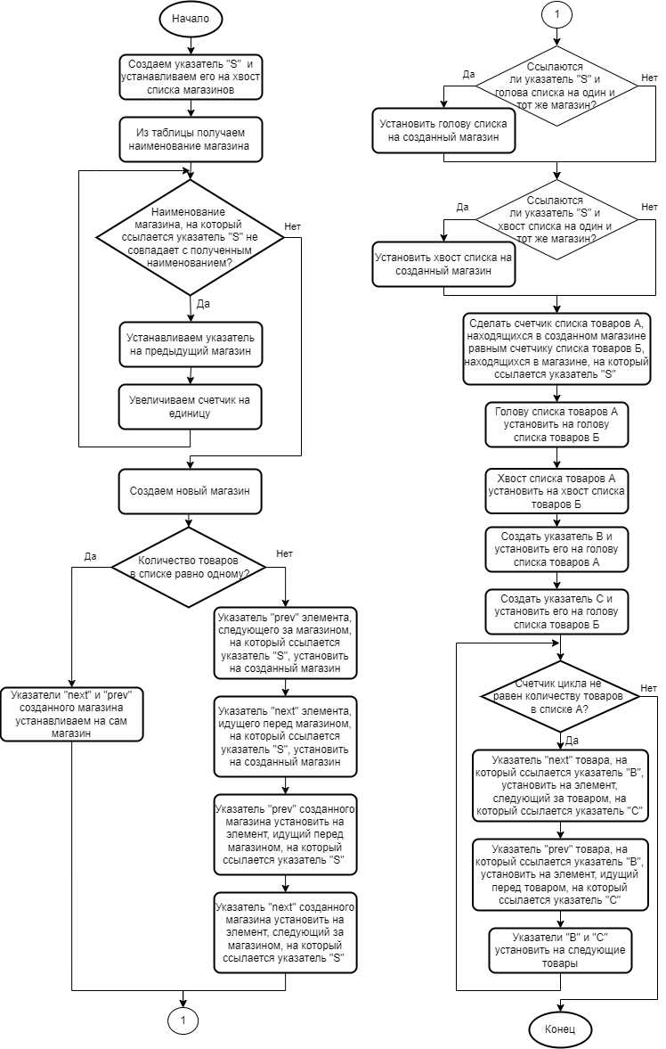
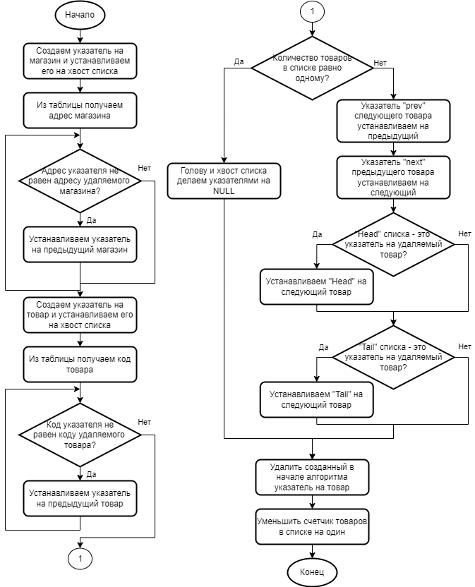
Алгоритм удаления товара
Алгоритм редактирования магазина

Slide 6
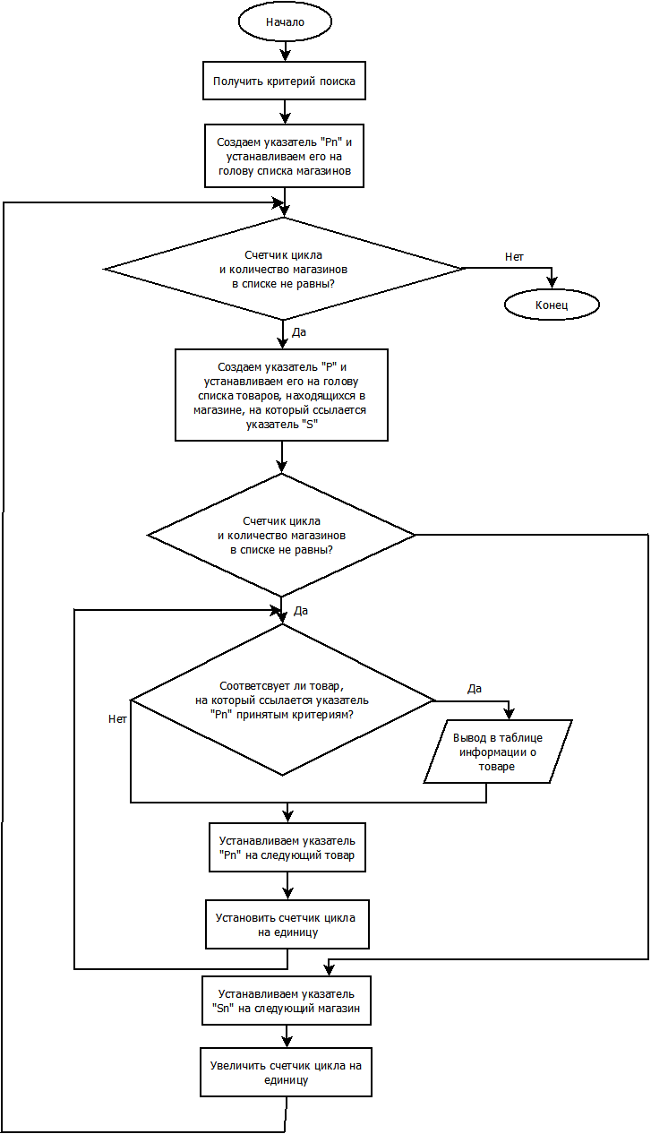
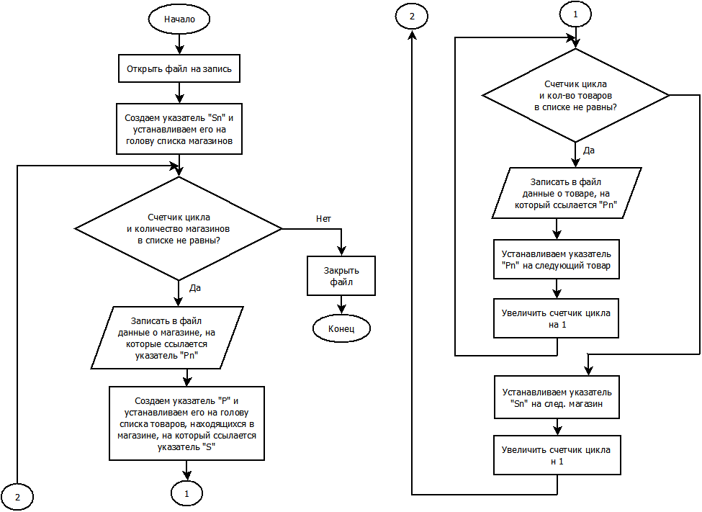
Алгоритм линейного поиска
Алгоритм записи в файл

Slide 7
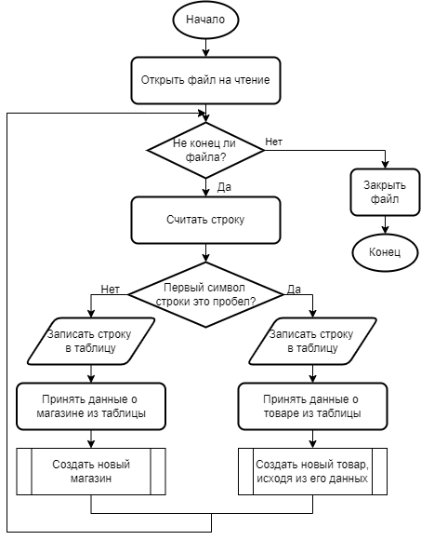
Алгоритм чтения из файла

Slide 8
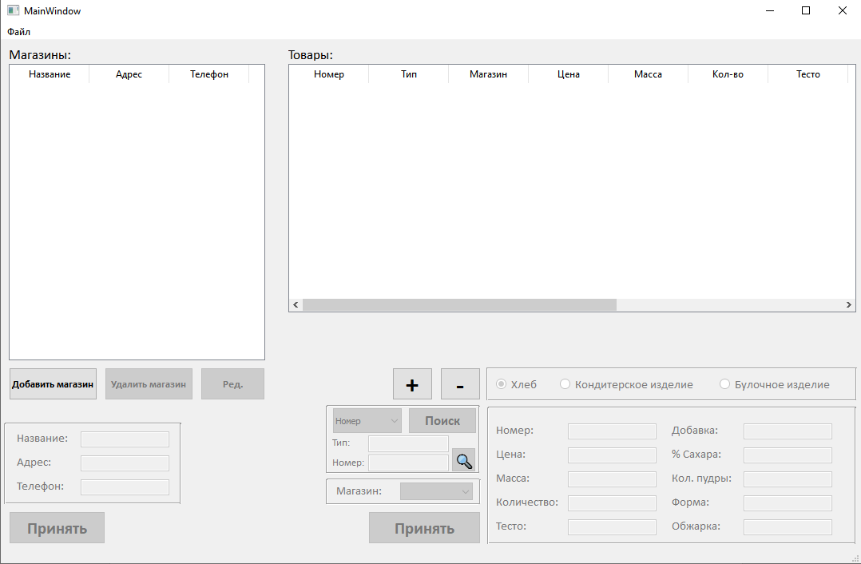
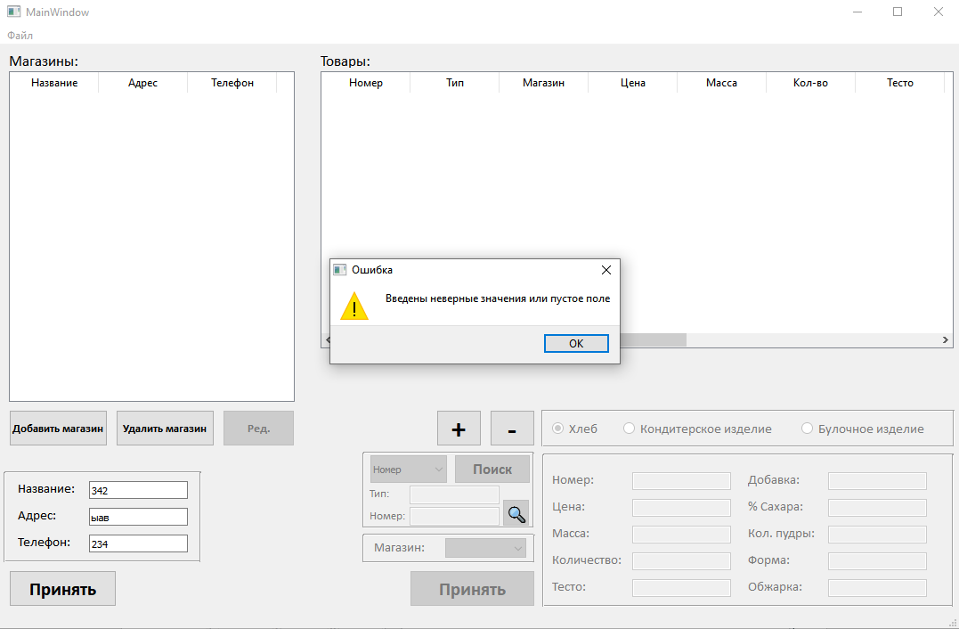
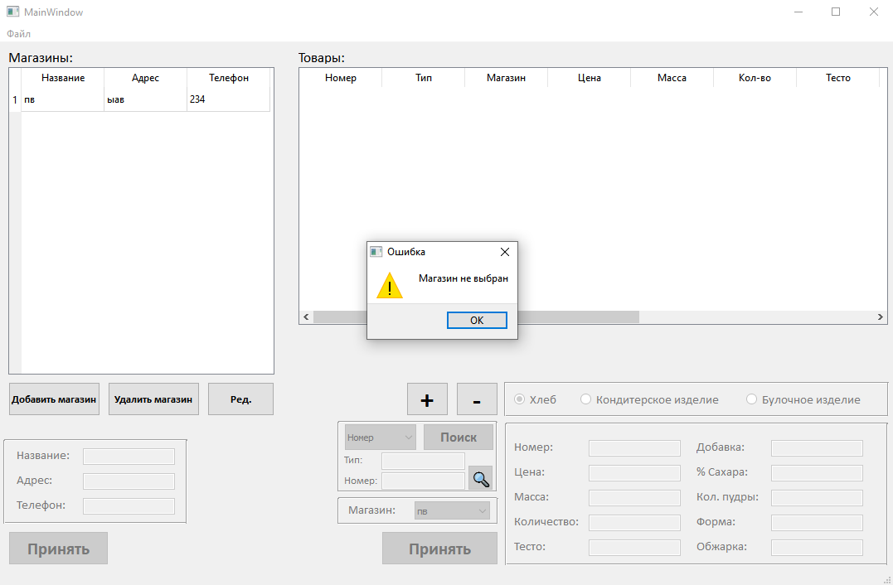
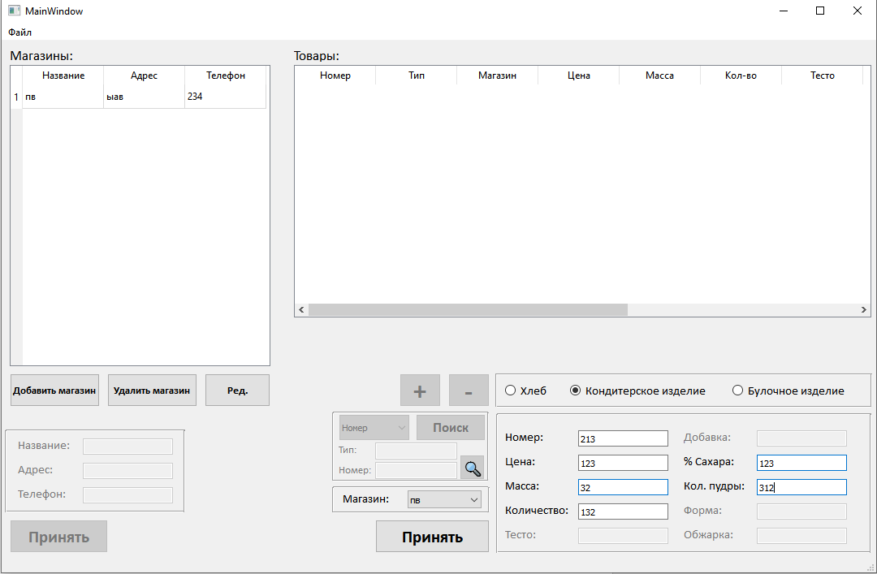
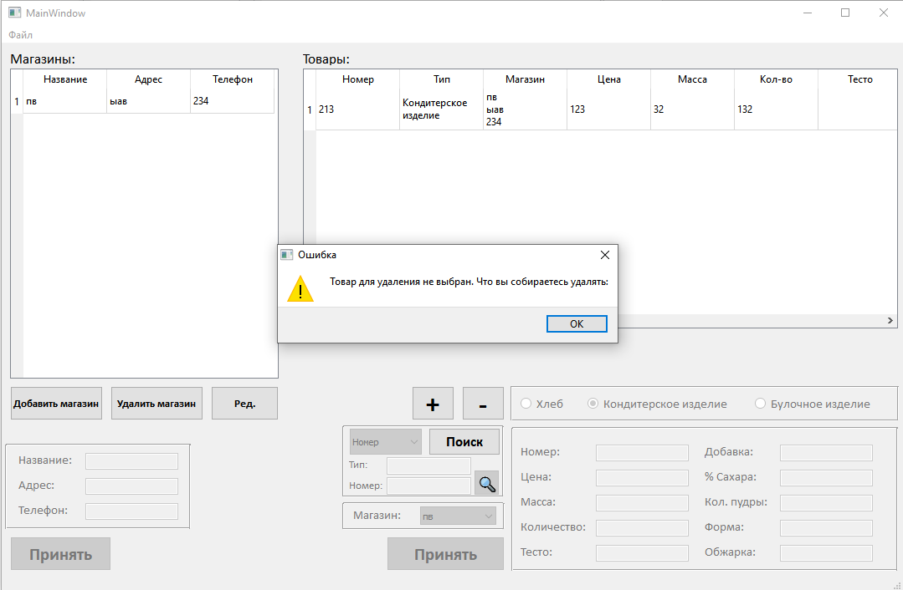
Интерфейс программы
Меню работы с магазинами
Ошибка при удалении магазина
Добавление товара
Ошибка при удалении товара

Slide 9
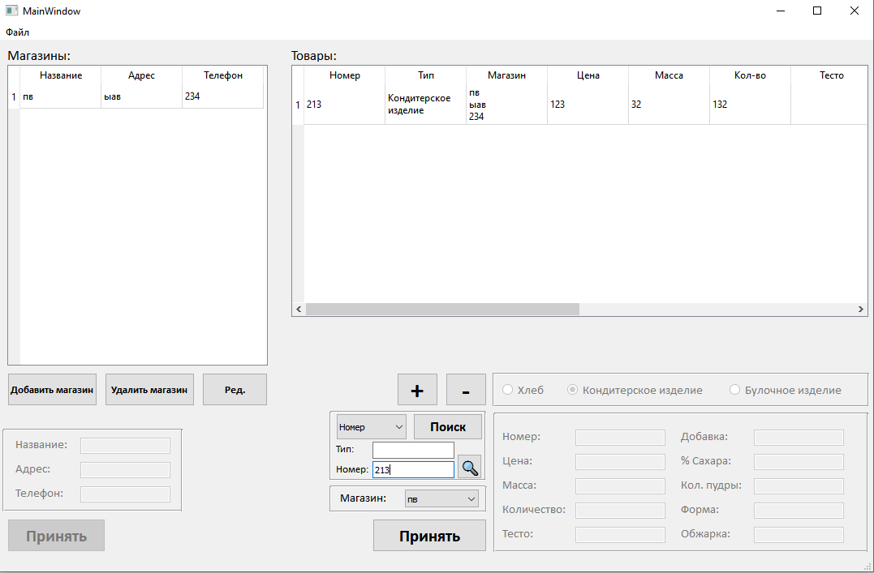
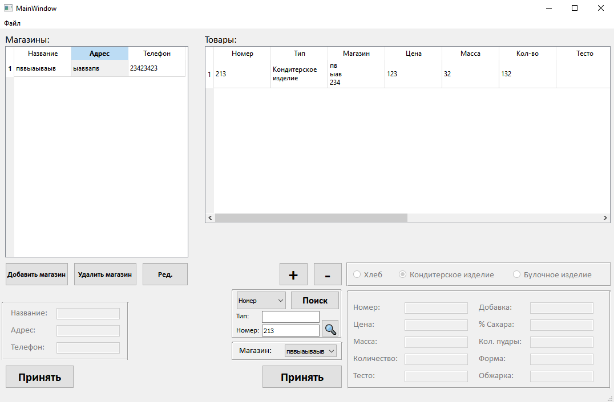
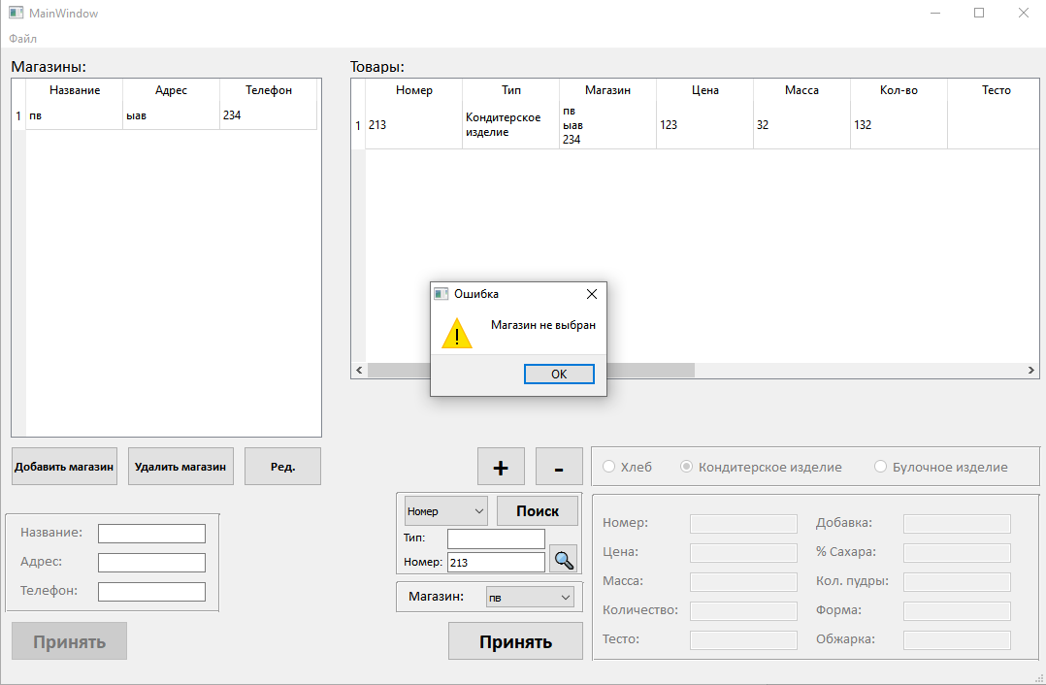
Поиск товара
Редактирование магазина
Ошибка при редактировании магазина

